Slide 1

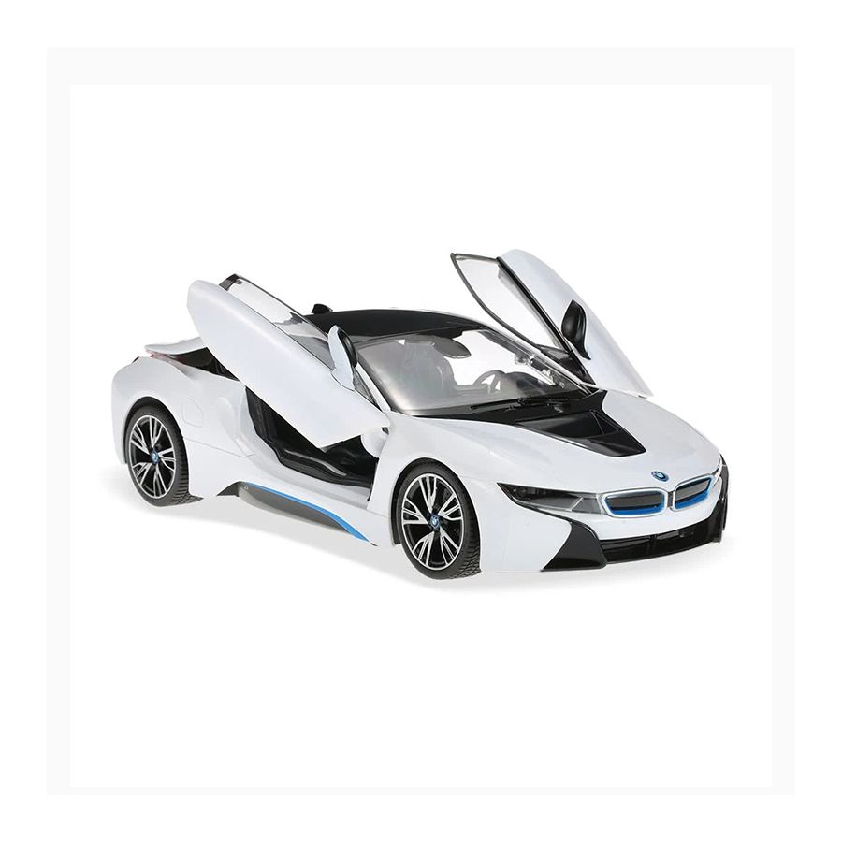
Thiết kế mĩ thuật công nghiệp ME3123 – INDUSTRIAL DESIGN
Mã lớp: 133841
Giảng viên hướng dẫn: Dương Thị Kim Đức

Slide 2


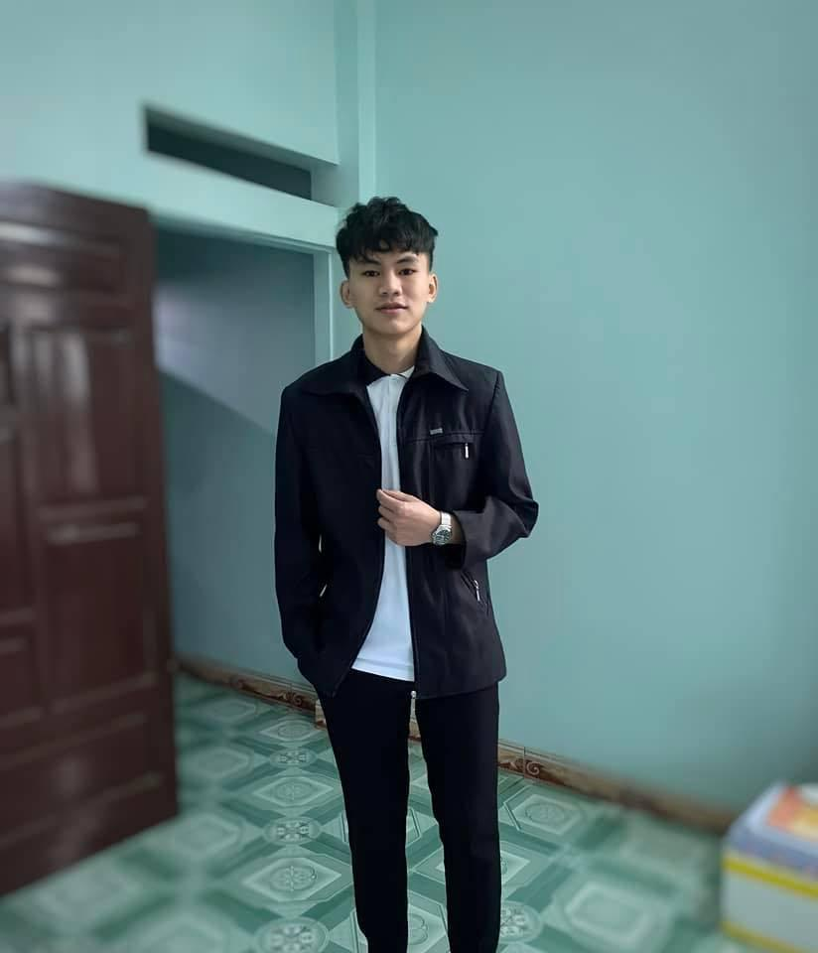


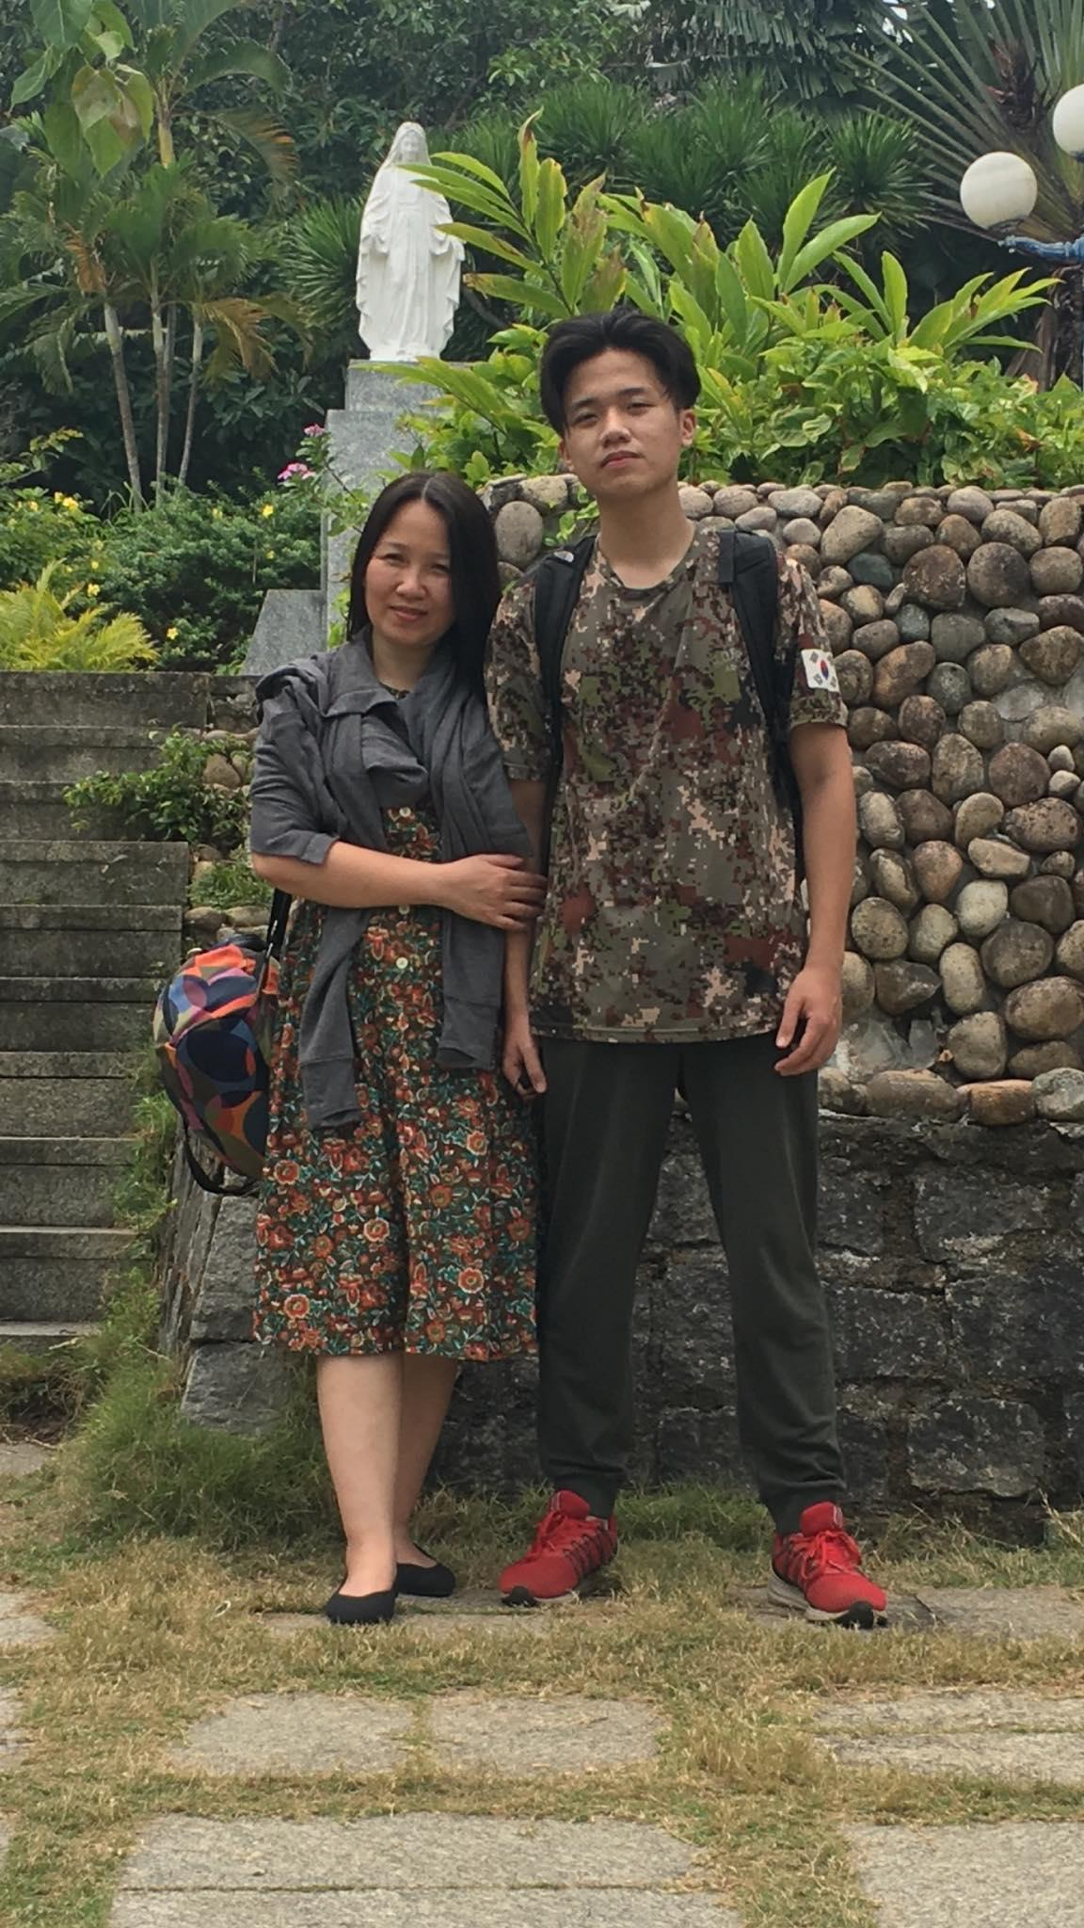

Danh sách thành viên nhóm 6
Bùi Lê Trung Kiên
20191912
Trường Điện - Điện tử
Nguyễn Đức Duy 20191799
Trường Điện - Điện tử
Lê Văn Nhất
20191999
Trường Điện - Điện tử
Lê Đình Hiệp 20191827
Trường Điện - Điện tử
Ngô Viết Sang
20206922
Trường Cơ khí
Đào Thành Lâm
20207088
Trường Cơ khí
Nguyễn Thị Trang
20181786
Trường Điện - Điện tử

Slide 3
Bảng phân chia công việc
HỌ VÀ TÊN | NHIỆM VỤ
Lê Văn Nhất | Phân công quản lý tiến độ nhóm, thiết kế slide và thuyết trình
Bùi Lê Trung Kiên | Tìm kiếm tài liệu và thiết kế slide của nhóm
Lê Đình Hiệp | Tổng hợp các nội dung, tìm kiếm tài liệu
Nguyễn Đức Duy | Tìm kiếm tài liệu và tổng hợp lại báo cáo
Ngô Viết Sang | Tìm kiếm tài liệu về sản phẩm
Đào Thanh Lâm | Thiết kế slide, tìm tài liệu và quay phim
Nguyễn Thị Trang | Thiết kế slide, video và thuyết trình

Slide 4
01
Nghiên cứu tiền thiết kế
02
Nghiên cứu chủng loại sản phẩm lựa chọn
03
Tổng kết đánh giá về sản phẩm lựa chọn
04
Đề xuất phương án cải tiến sản phẩm
05
Tổng kết

Slide 5
1. Nghiên cứu tiền thiết kế
Tổng quan về thương hiệu BMW
Tầm nhìn, sứ mệnh, mục tiêu và giá trị cốt lõi
Logo thương hiệu
Hệ thống sản phẩm, phân phối và bán hàng
Đối tượng khách hàng
Truyền thông và quảng bá sản phẩm
Đối thủ cạnh tranh

Slide 6
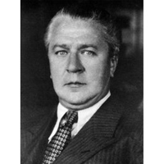

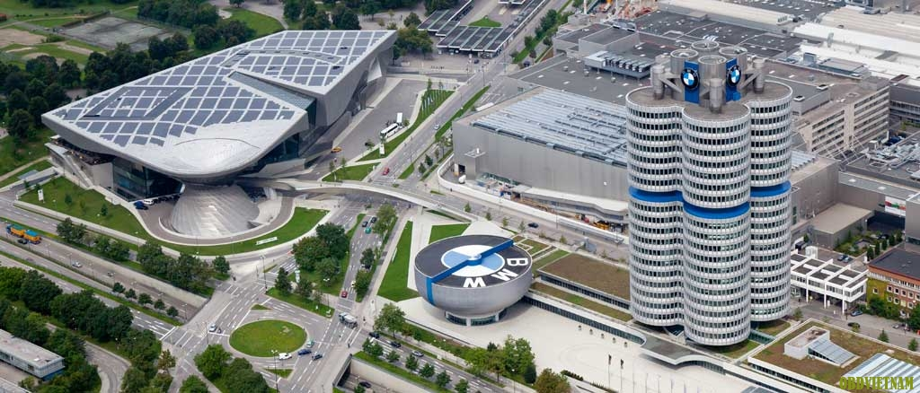
1.1. Tổng quan về thương hiệu BMW
Nhà sáng lập
Quy mô
Franz Josef Popp là một trong ba người đồng sáng lập BMW AG và là Tổng giám đốc đầu tiên của BMW AG từ năm 1922 đến năm 1942.
BMW hoạt động rộng khắp trên toàn thế giới, đặc biệt ở Đức
Trụ sở
BMW có trụ sở tại Munich và sản xuất xe cơ giới ở Đức, Brazil, Trung Quốc, Ấn Độ, Nam Phi, Vương quốc Anh, Hoa Kỳ và Mexico

Slide 7

1.2. Tầm nhìn, sứ mệnh, mục tiêu và giá trị cốt lõi
Tầm nhìn:
Sáng tạo trong tiếp thị, chiến lược bán hàng và dịch vụ hậu bán hàng xuất sắc để duy trì thị phần, quảng bá hình ảnh đặc biệt và sang trọng.
Sứ mệnh:
Khách hàng: Hướng đến khách hàng thượng lưu
Bán hàng: Đem hoài bão và tình yêu trong sản phẩm và dịch vụ đến khách hàng
Chiêu thị: Duy trì sự trung thành của khách hàng
Nhân viên: Tuyển dụng đúng năng lực, chịu khó học hỏi và có niềm đam mê.
Hoạt động kinh doanh: Luôn phát triển

Slide 8
1.2. Tầm nhìn, sứ mệnh, mục tiêu và giá trị cốt lõi
Mục tiêu:
Vượt Mercedes vào năm 2022
Năm 2022 gia tăng sản lượng ô tô lên 1,8 triệu chiếc và mô tô lên 150.000 chiếc một năm
Giá trị cốt lõi:
Uy tín: Thực hiện đúng và cao hơn những cam kết với khách hàng, đối tác
Năng lực: Tập hợp, huấn luyện và phát triển năng lực nhân sự
Chia sẻ: Chia sẻ lợi ích với đối tác, khách hàng, nhân sự và xã hội
Hệ thống: Hệ thống quản trị khoa học, hiện đại và luôn đổi mới để hoàn thiện
Trung: Trung thực và minh bạch trong các hoạt động, trung thành và theo đuổi mục tiêu tới cùng.

Slide 9
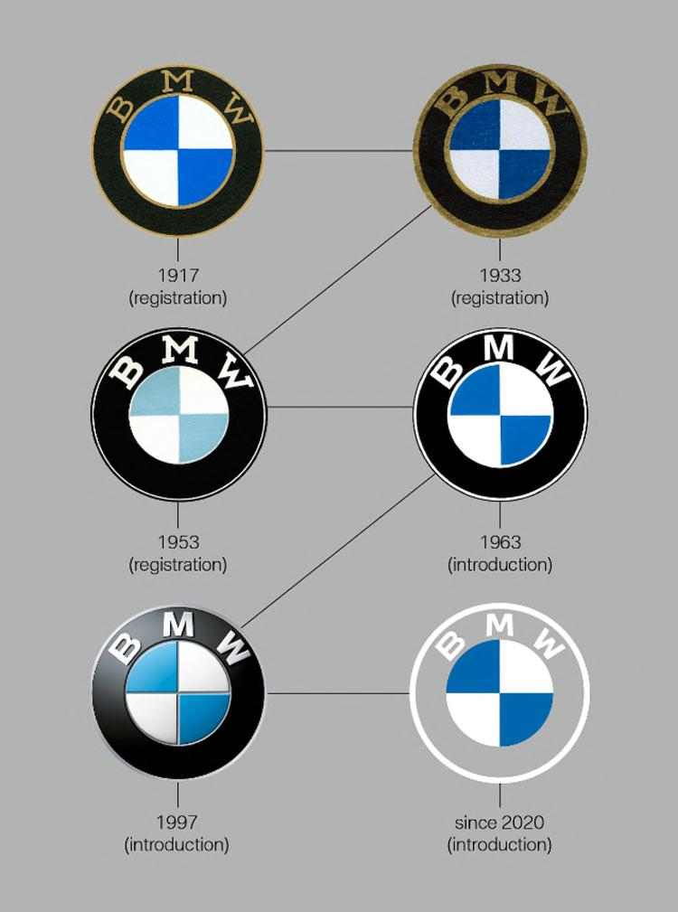
1.3. Logo thương hiệu
Được thiết kế tập trung vào lịch sử công ty Bavaria.
Việc sử dụng các vòng tròn khác nhau bao quanh nhau là một biểu tượng tuyệt vời của sự hòa nhập, cộng đồng và sự kết nối.
Sử dụng các màu đảo
ngược của cờ Bavaria thể
hiện sự tôn kính với di sản của tổ chức.
Hoa văn màu trắng và xanh ở giữa liên tưởng đến cánh quạt tốc độ cao của một chiếc máy bay trên nền trời xanh.
Dòng chữ BMW trên đỉnh logo là viết tắt của Bayerische Motoren Werke.

Slide 10
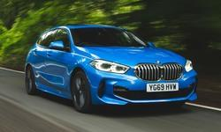
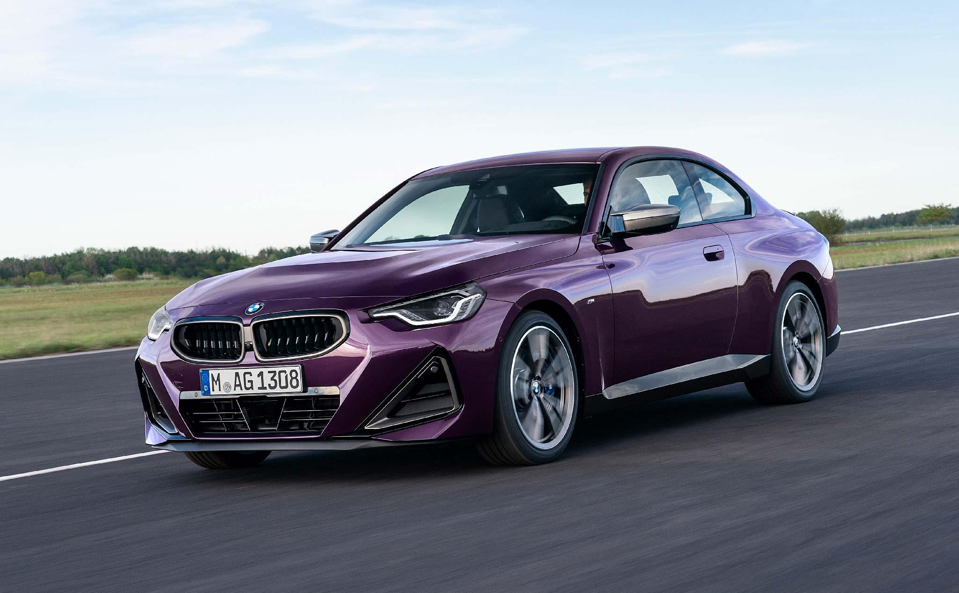
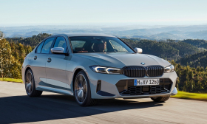
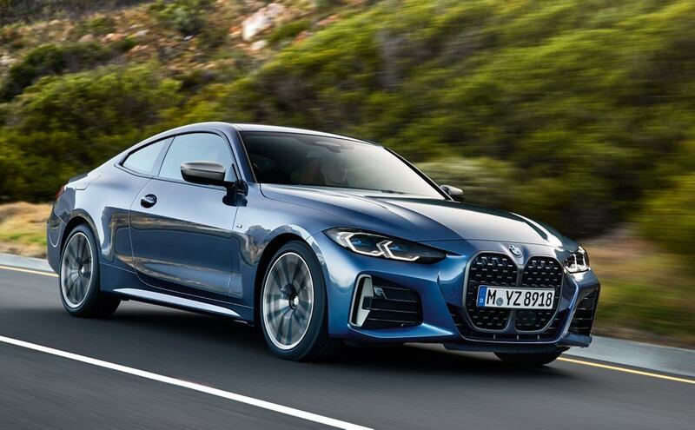
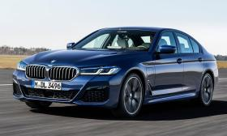
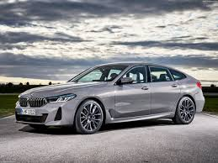
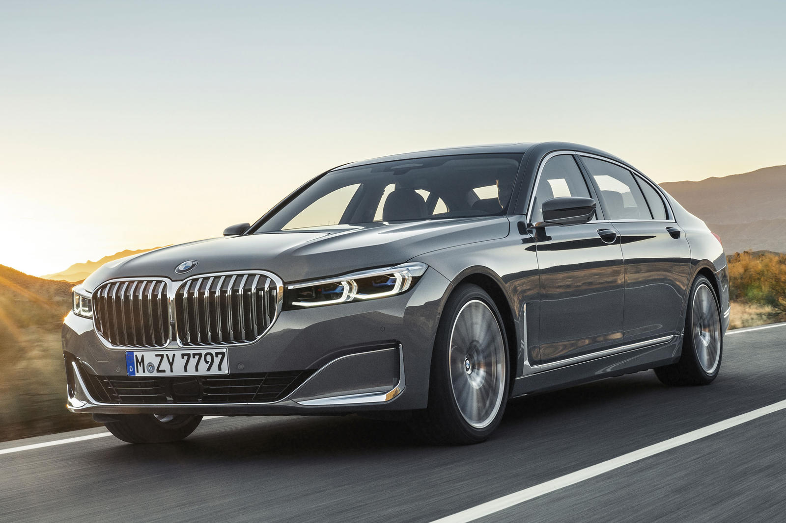
1.4. Hệ thống phân phối sản phẩm
BMW series 1
BMW series 2
BMW series 3
BMW series 4
BMW series 5
BMW series 6
BMW series 7

Slide 11
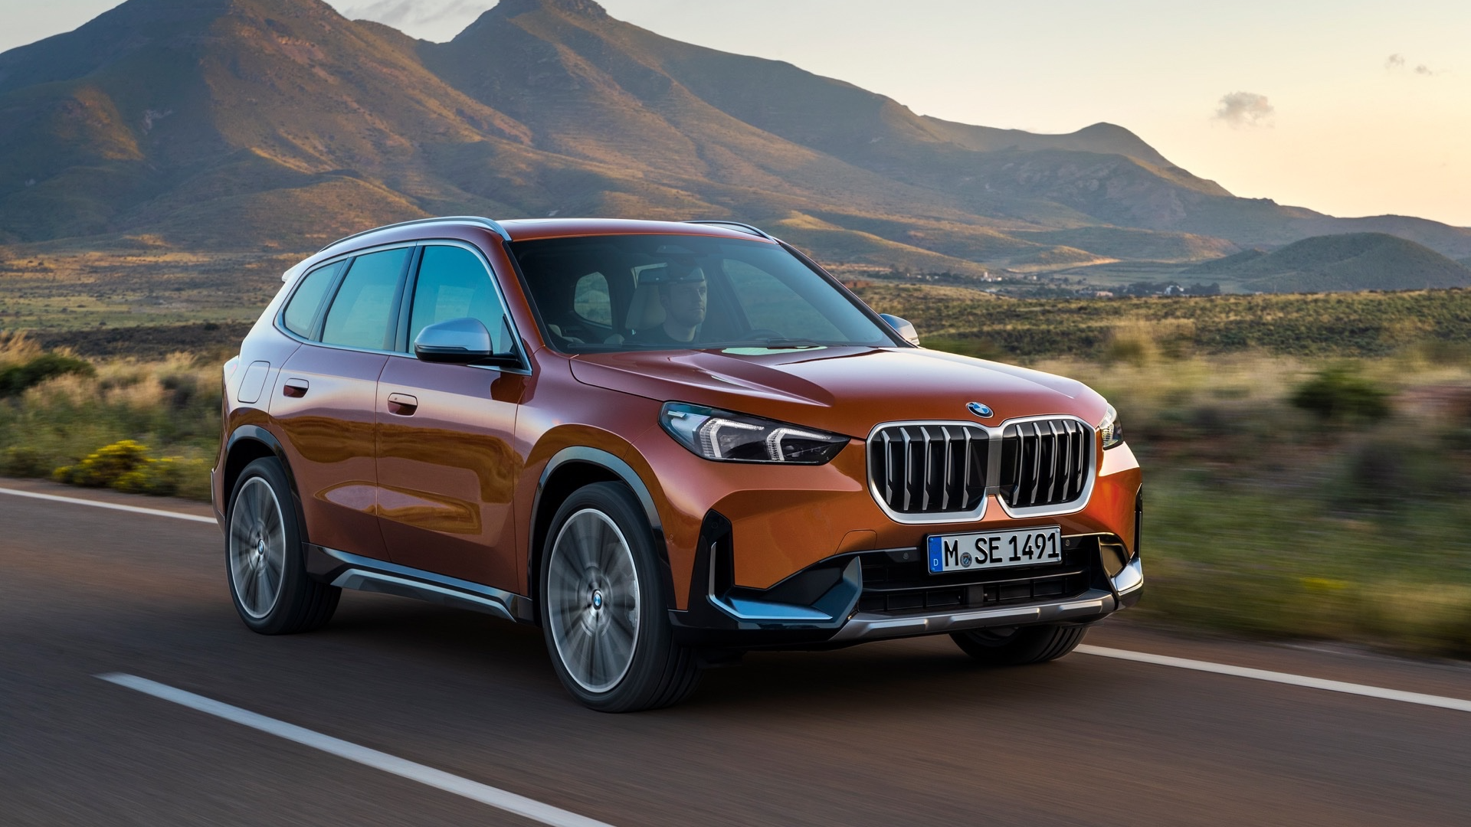
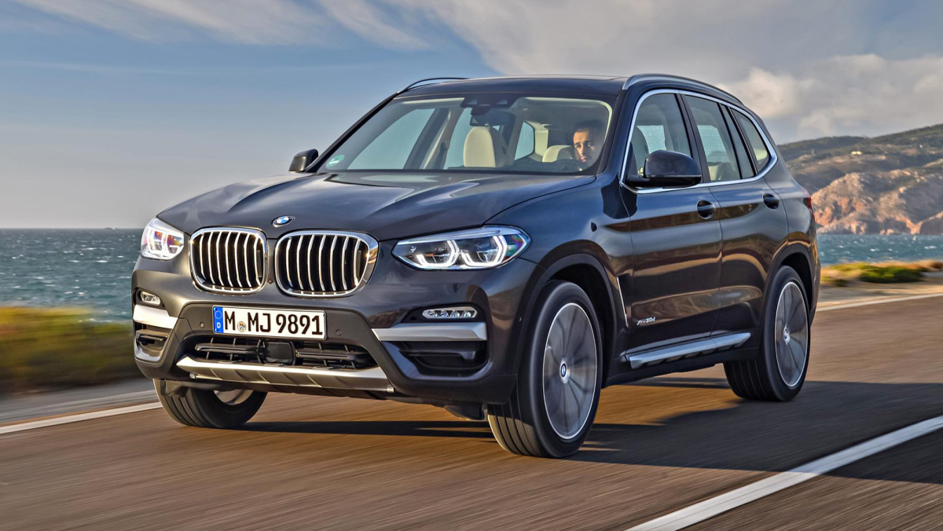
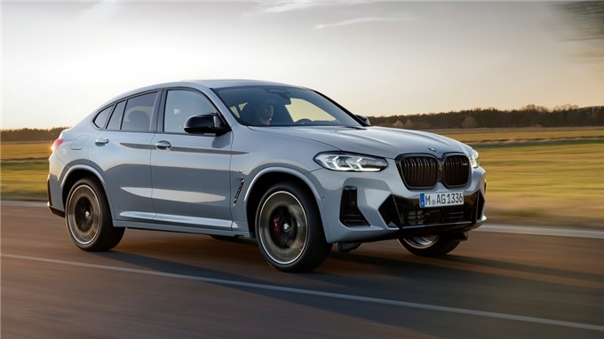
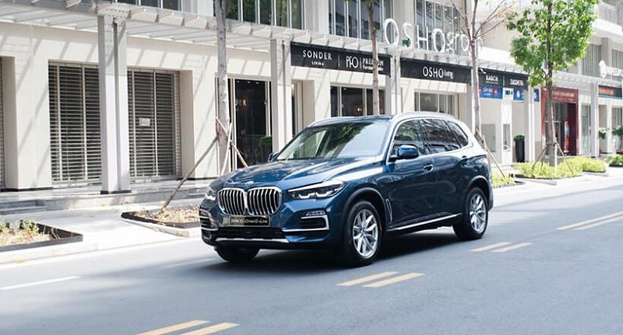
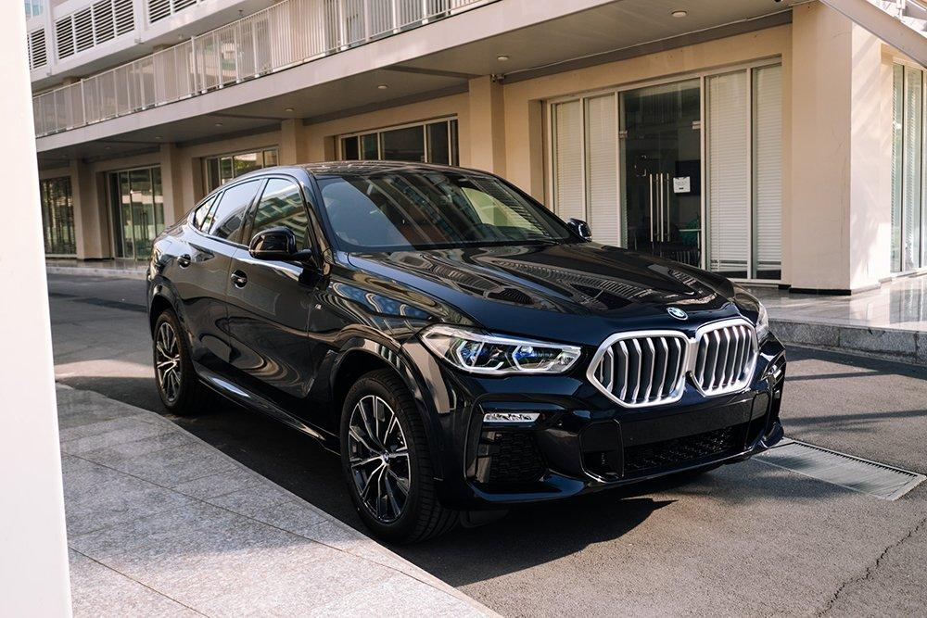
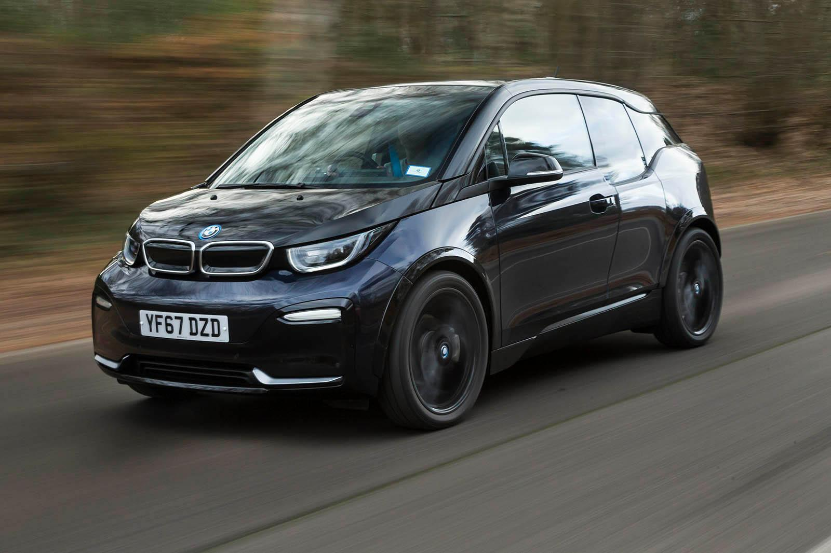
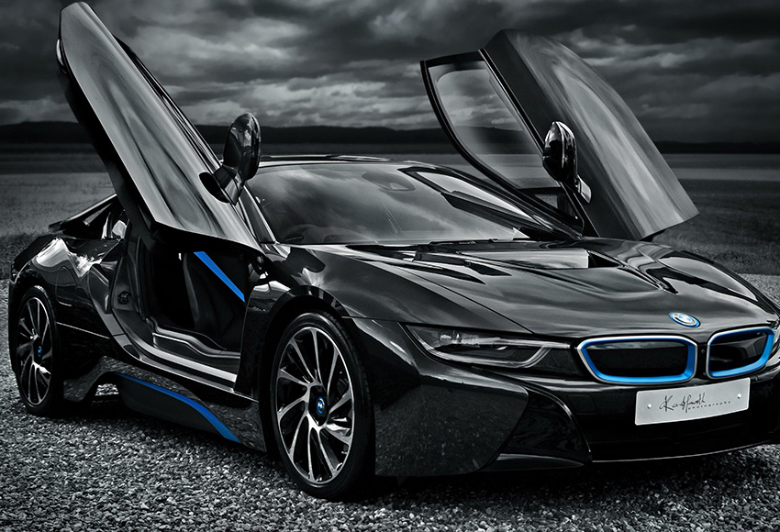
1.4. Hệ thống phân phối sản phẩm
BMW X1
BMW X3
BMW X4
BMW X5
BMW X6
BMW i3
BMW i8

Slide 12
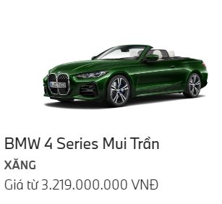
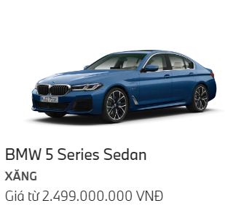
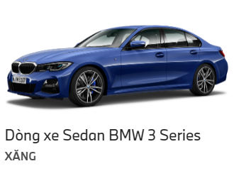
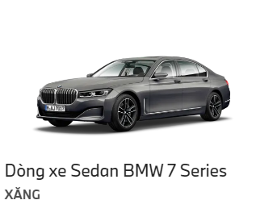
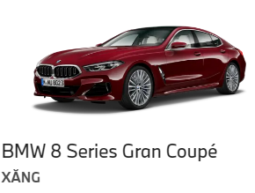
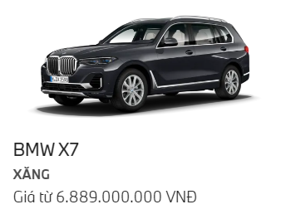
1.4. Hệ thống phân phối sản phẩm
Một số sản phẩm đang được bày bán trên trang chủ BMW Việt Nam

Slide 13
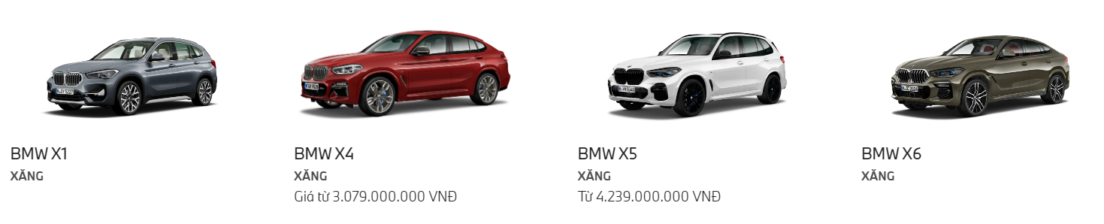
1.4. Hệ thống phân phối sản phẩm
Một số sản phẩm đang được bày bán trên trang chủ BMW Việt Nam

Slide 14
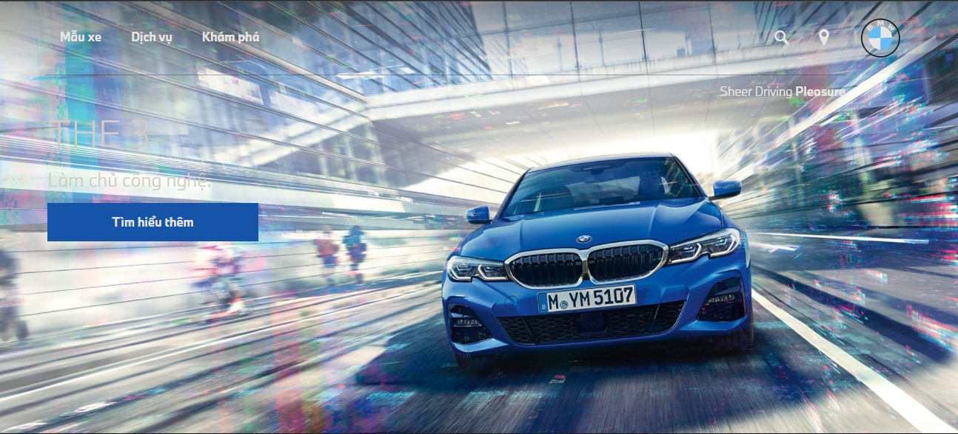
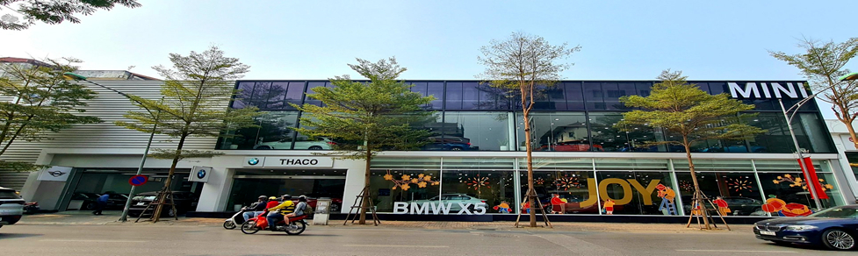
1.4. Hệ thống phân phối sản phẩm
Một số kênh phân phối bán hàng

Slide 15
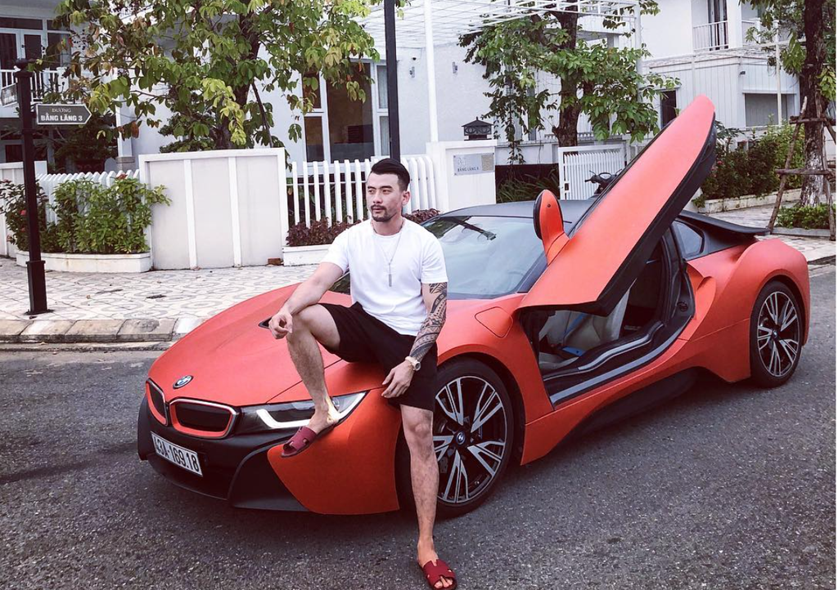
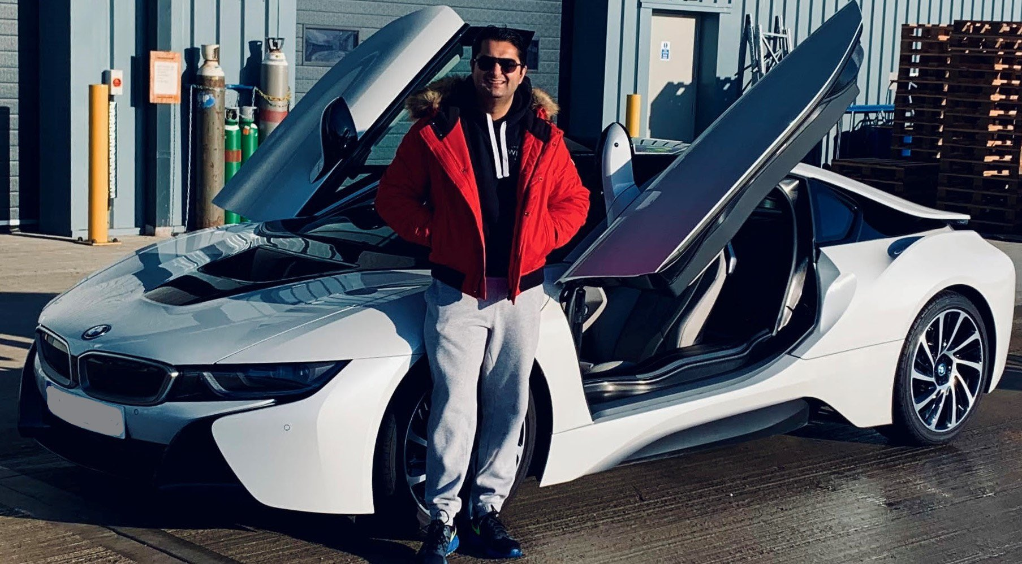
1.5. Đối tượng sử dụng
Giới tính:
Xe mang phong cách cá tính, trẻ trung với thiết kế nam tính nên đặc biệt phù hợp với nam giới và nữ giới có cá tính mạnh mẽ
Lứa tuổi:
Khả năng vận hành thiên về hướng thể thao nên rất phù hợp với giới trẻ (30-40 tuổi)
Giá thành:
Mức giá vừa phải nhưng lại có mẫu mã dáng xe thể
thao, vẻ ngoài bóng bẩy nội thất bên trong tập trung hơn vào chức năng (kiểu xe Đức cổ điển).

Slide 16
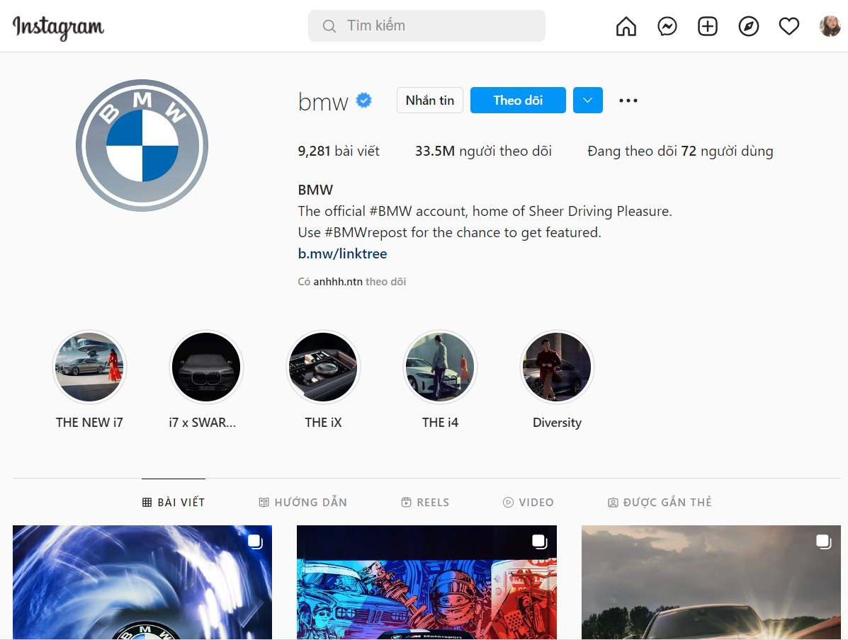
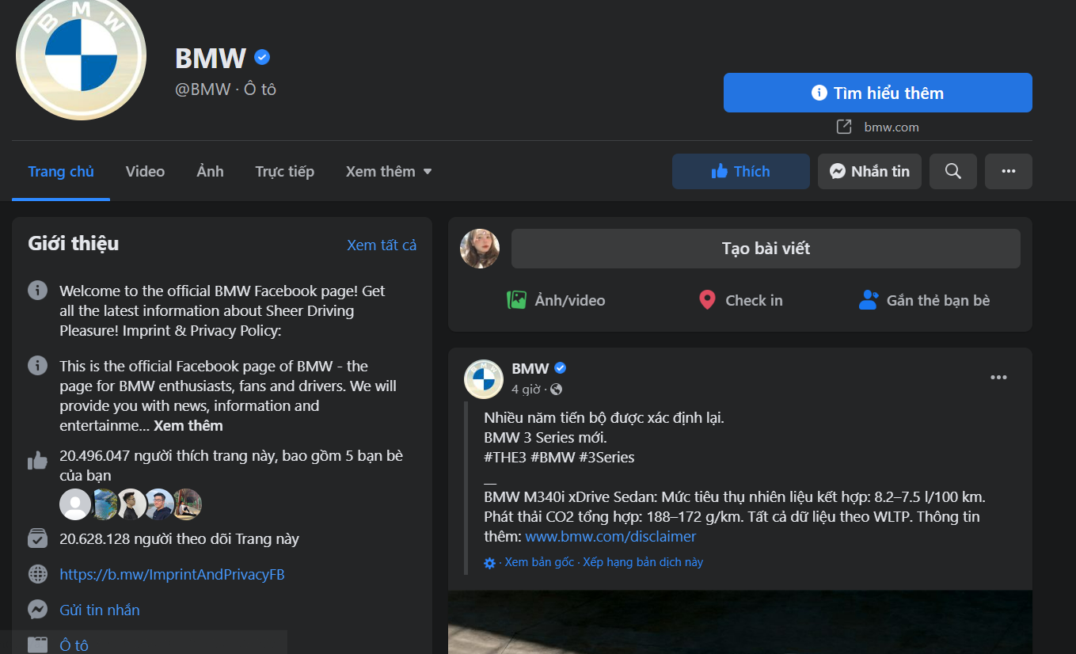
1.6. Truyền thông và quảng bá sản phẩm
Instagram
Facebook

Slide 17
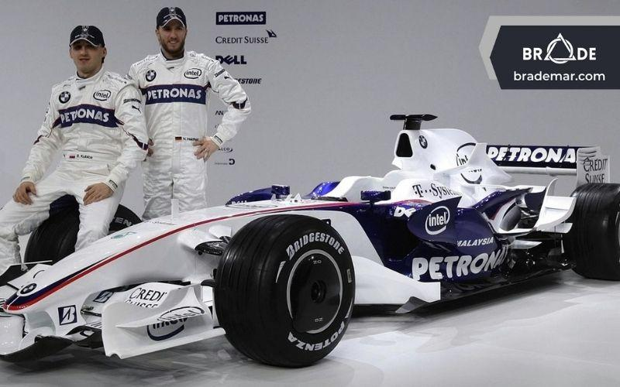
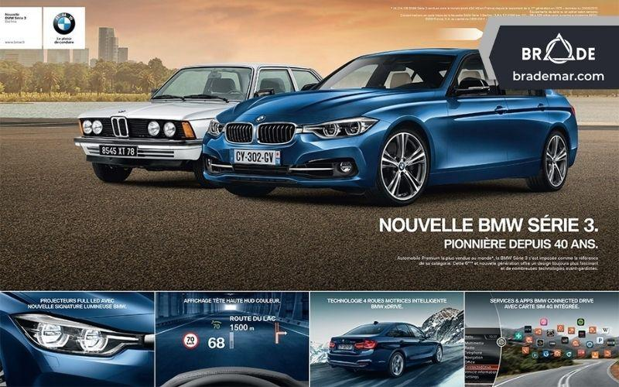
1.6. Truyền thông và quảng bá sản phẩm
Chiến lược marketing của BMW
Chiến lược Chiêu thị của BMW:
BMW là một nhà tài trợ thân thiết cho các sự kiện đua xe khác nhau và các sự kiện thể thao. Công ty cũng quảng bá nhiều đội thể thao nổi tiếng và các tay đua. BMW đã là một người tham gia liên tục trong nhiều cuộc đua quốc tế trong một thời gian dài.
Chiến lược Định giá của BMW:
BMW thiết lập một mức giá cao cấp để phân loại chính nó vào phân khúc “hạng sang” của thị trường. Nhờ đó, BMW đảm bảo rằng thương hiệu không bị pha loãng hoặc vị trí của thương hiệu trở nên không rõ ràng.

Slide 18


1.7. Các đối thủ cạnh tranh của BMW
Trụ sở của Mercedes và BMW đều tại Đức.
Mục đích:
Mang đến những mẫu xe hiện đại, sang trọng, tiện nghi và tân tiến nhất thế giới, từ đó, chứng tỏ thương hiệu và bản lĩnh của mình trên đấu trường.
Trước | Mercedes-Benz có xu hướng tạo ra những sản phẩm có sự êm ái, tiện nghi cho người dùng | BMW lại đi theo hướng tạo ra những dòng xe có khả năng vận hành mạnh mẽ.
Những năm gần đây | Mercedes tạo ra các dòng xe hiệu năng cao | BMW tập trung phát triển những mẫu xe hướng tới sự êm ái, tiện nghi.
Cả hai đều tự hào có một danh mục sản phẩm cực kỳ phong phú và gần như bao trọn tất cả các sản phẩm các phân khúc trong thị trường xe hơi hạng sang.

Slide 19
2. Nghiên cứu chủng loại sản phẩm lựa chọn
Sản phẩm BMW i8
Cấu tạo động cơ sản phẩm
Thông số kỹ thuật và so sánh
Lưu ý khi sử dụng
Nghiên cứu chủng loại sản phẩm
Thiết kế mỹ thuật dòng sản phẩm
Thiết kế kỹ thuật dòng sản phẩm
Đánh giá sản phẩm

Slide 20
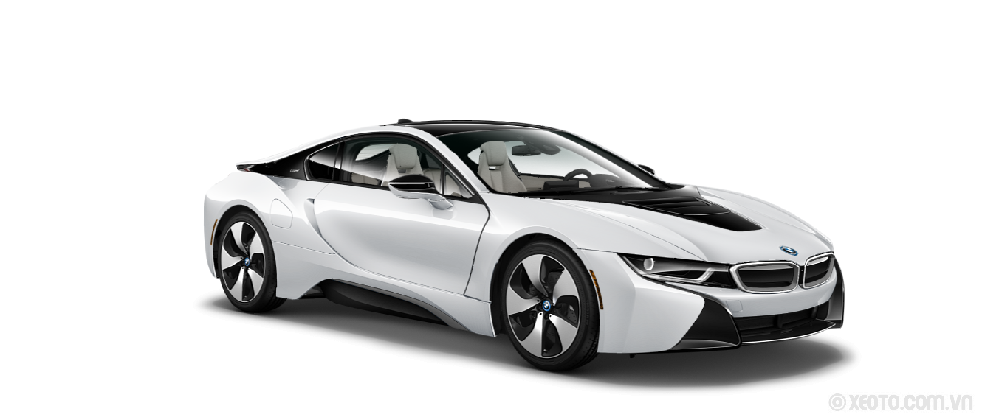
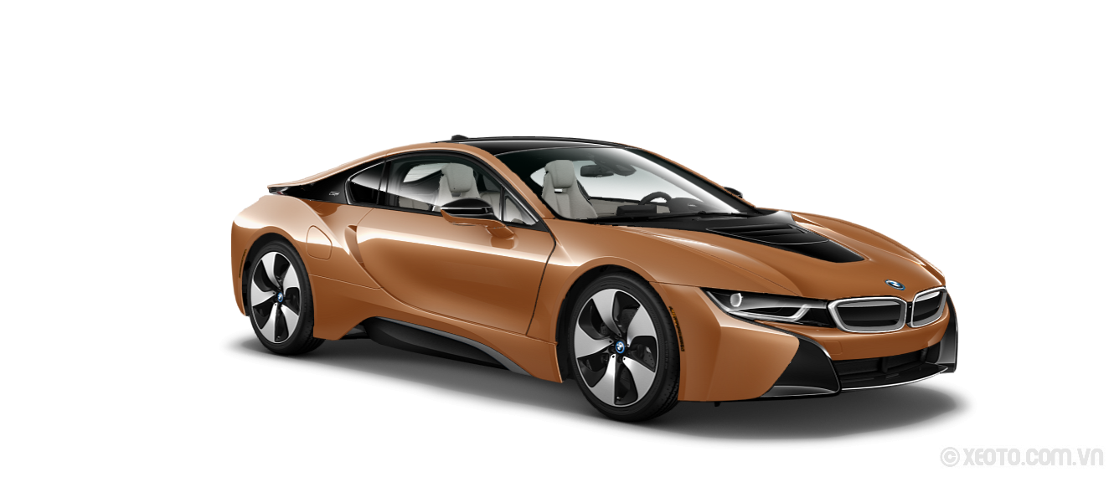
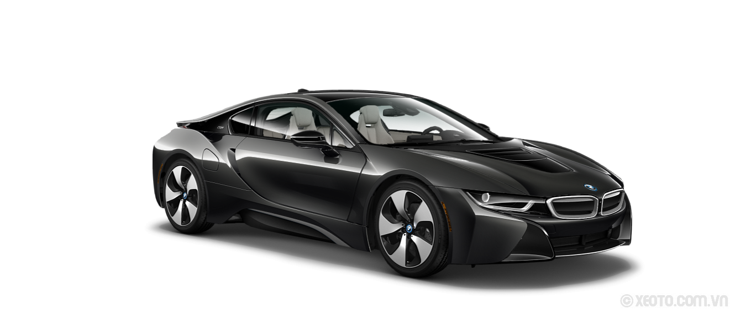
2.1. Sản phẩm BMW i8
Thông số kích cỡ của BMW i8
Chiều dài | 4.689mm
Chiều rộng | 1.942mm
Chiều cao | 1.298mm
Chiều dài cơ sở | 2.800mm
Bánh mâm đa chấu | 20 inch
Thông số lốp | 215/45

Slide 21
2.1. Sản phẩm BMW i8
Thông số động cơ xe BMW i8
Động cơ | TwinPower Turbo 3 xy-lanh
Công suất tối đa | 362 mã lực
Dung tích | 1.5L
Mô-men xoắn cực đại | 570 Nm
Tốc độ giới hạn | 250 km/h.
Thời gian tăng tốc | 0-100km/h trong vòng 4,4 giây

Slide 22
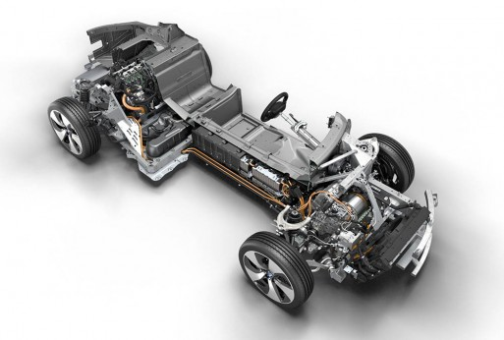
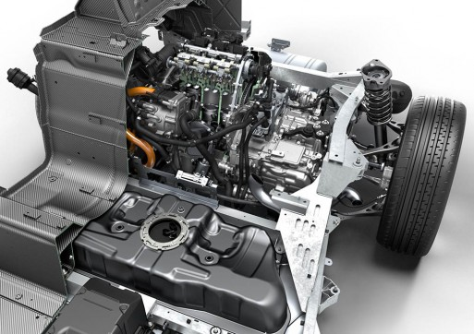
2.2. Cấu tạo động cơ BMW i8
Hệ động lực hybrid của BMW i8 gồm động cơ xăng I3 đặt sau và động cơ điện đặt trước
Động cơ I3 1.5L TwinPower Turbo công suất 231 mã lực và mô-men xoắn 320Nm

Slide 23
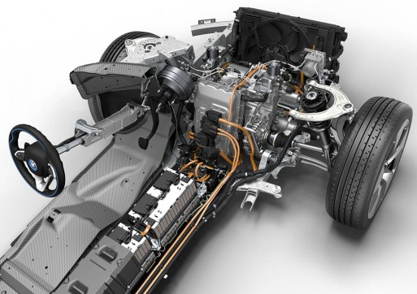
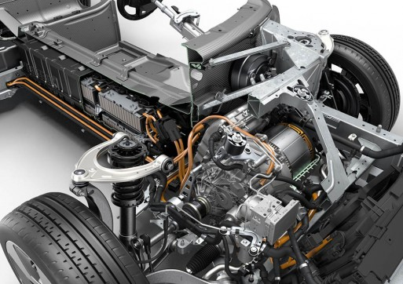
2.2. Cấu tạo động cơ BMW i8
Nhôm và CFRP là vật liệu chính trong cấu trúc trọng lượng nhẹ BMW iLifeDrive
Động cơ điện đồng bộ đặt trước công suất 131 mã lực và mô-men xoắn 250Nm

Slide 24
2.3. Thông số kỹ thuật và so sánh
Loại xe | BMW i8 | Huyndai Ioniq | Tesla Model 3
Loại nhiên liệu | Điện | Điện | Điện
Dung tích xilanh | 1498 | 1580 | -
Chi tiết động cơ | 1.5L In-Line 3 Active Hybrid | Gas/Electric I-4 | 283 HP (xaxis)
Hệ thống truyền động | 4 Cầu - AWD | Cầu trước - FWD | 4 Cầu - AWD
Hộp số | CVT | AT | CVT
Giá thành | 148000 USD | 24950 USD | 54490 USD

Slide 25
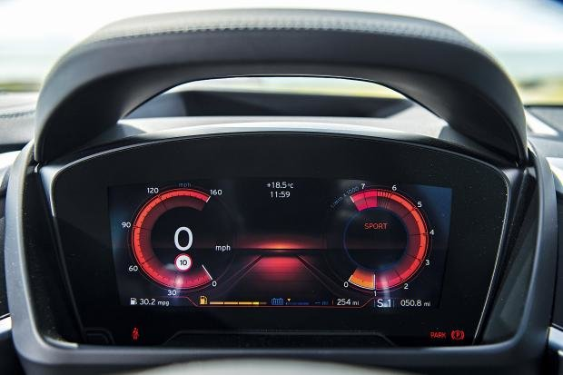
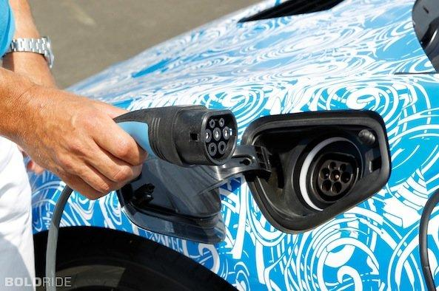
2.4. Lưu ý khi sử dụng
Cẩn thận với chế độ thể thao
BMW i8 cho phép lái ở nhiều chế độ khác. Nhiều khách hàng chưa quen cách vận hành hệ thống sang số tự động đặc biệt của BMW.
Để chuyển sang chế độ thể thao, bạn phải nghiêng cần số về bên trái, kéo và đẩy lên xuống theo ý muốn. Nếu muốn đi lùi hoặc đưa xe về vị trí số mo, bạn phải kéo cần sang phải.
Khả năng tiêu thụ nhiên liệu khác xa mong đợi
BMW khẳng định i8 có mức tiêu thụ nhiên liệu là 2,1 lít/100 km nhưng thử nghiệm của Cơ quan bảo vệ môi trường Mỹ (EPA) lại cho kết quả khác là 8.4 lít/100 km) khi chạy hỗn hợp

Slide 26
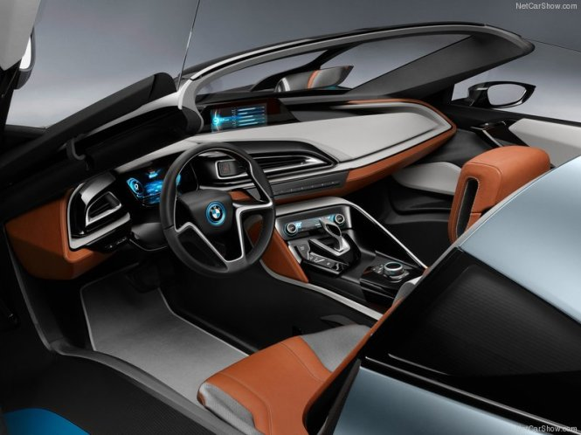
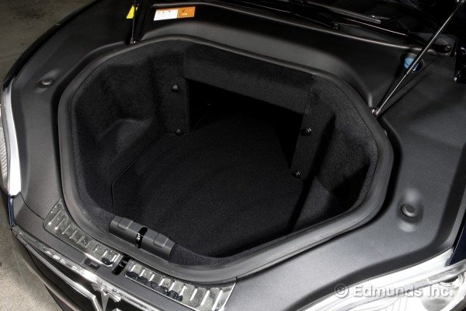
2.4. Lưu ý khi sử dụng
Sẵn sàng làm quen với công nghệ bên trong
Hệ thống trợ lái Driving Assistant cảnh báo giới hạn tốc độ trên đường và sẽ thực sự hữu ích trong những trường hợp có thể va chạm bất ngờ.
Hệ thống quan sát toàn cảnh Surround View với các camera quét toàn bộ tầm nhìn "mắt chim" để hỗ trợ đỗ xe dể dàng nhất.
Không có không gian hành lý
BMW i8 chỉ hỗ trợ không gian nhỏ hẹp chở hành lý phía trên trục sau. Trong một số trường hợp, chủ xe có thể tận dụng để đồ ở băng ghế sau với điều kiện hành khách ngồi sau không phải là người lớn (trẻ em dưới 12 tuổi).

Slide 27
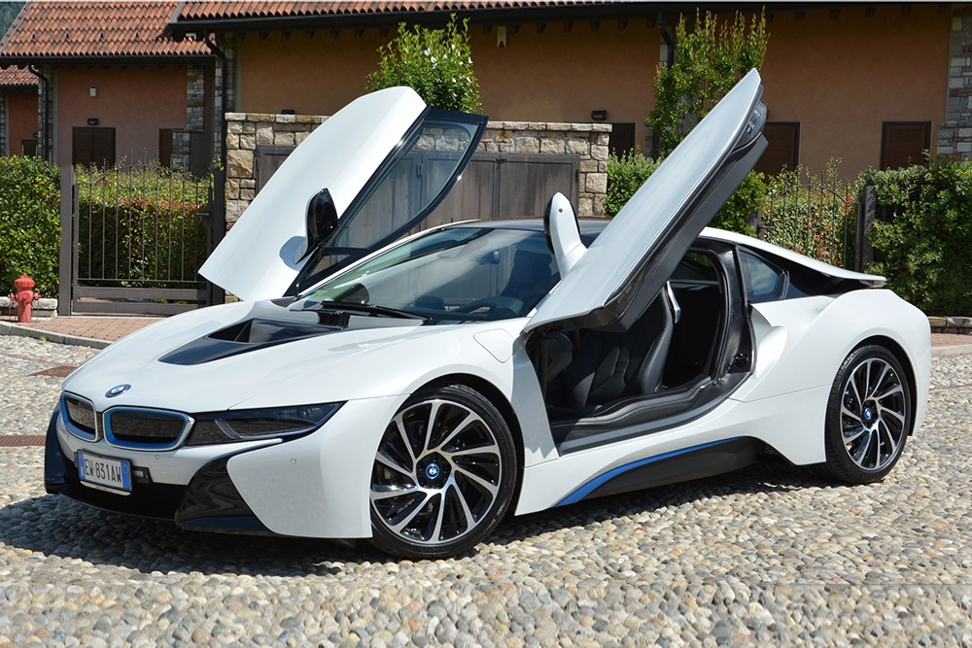
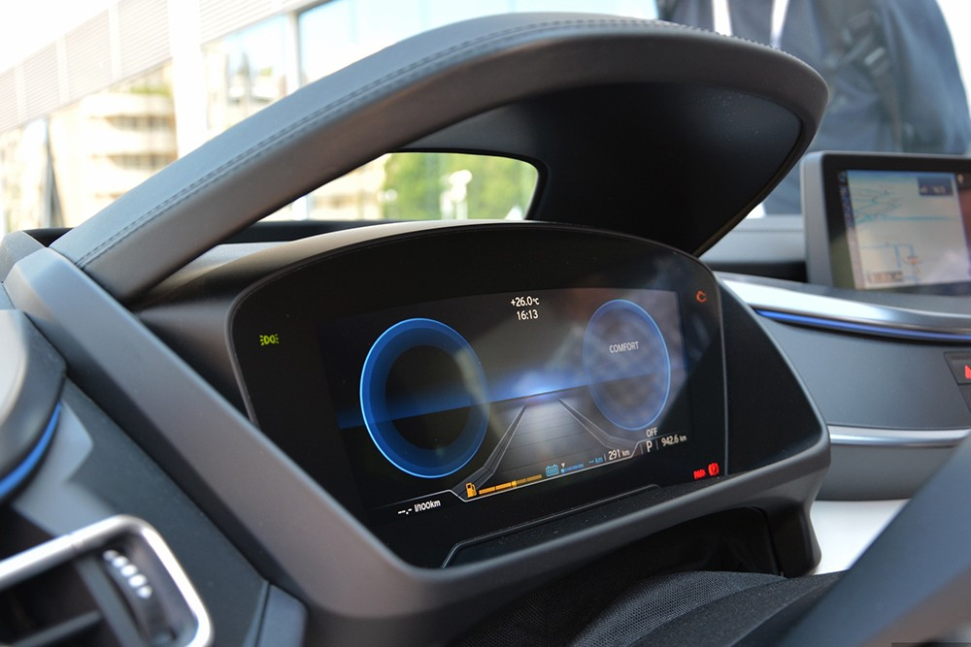
2.5. Nghiên cứu chủng loại sản phẩm
BMW i8 là mẫu xe thể thao với triết lý thiết kế BMW i LifeDrive, là một chiếc Hybrid mui trần sang trọng và cuốn hút với 2 chỗ ngồi.
Ngoại thất có tính hiện đại cao, thể hiện dòng chảy tốc độ và sự sang trọng. Thiết kế nắp ca-pô hình chữ V, nổi bật với hốc gió lớn, lưới tản nhiệt hình quả thận và đèn pha sắc sảo. Mui xe dốc ngược về phía sau theo phong cách Coupe. Thiết kế cánh gió sau và đường uốn lượn thân xe giúp tối ưu khí động học và tạo cảm giác năng động.
Tổng công suất toàn hệ thống Hybrid lên đến 362 mã lực tại 5.800 vòng/phút và mô-men xoắn cực đại 570Nm trong khoảng 1.200 đến 5.000 vòng/phút.

Slide 28
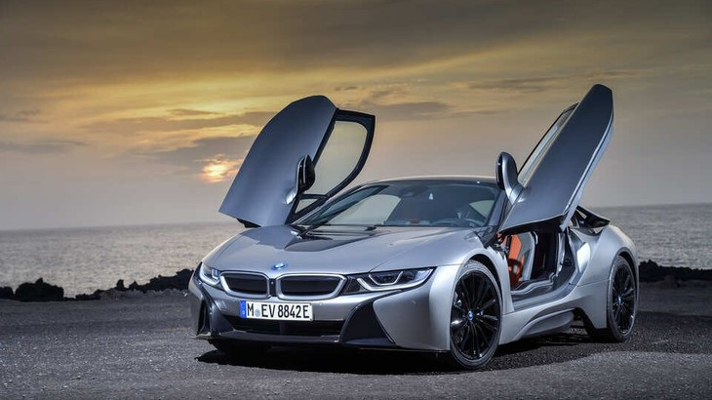
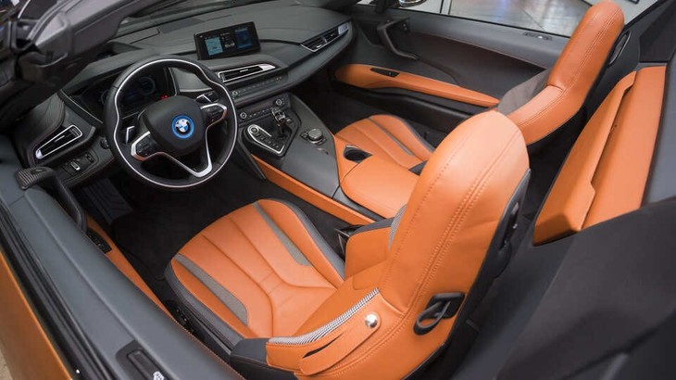
2.5. Nghiên cứu chủng loại sản phẩm
Bảng tổng hợp ý tưởng thiết kế
Tên | BMW i8 Coupe 2020
Chủ đề thiết kế Nguồn cảm hứng | Nâng cấp động cơ hybrid plugin cho model 2022.
Hình dáng | Lấy cảm hứng từ các model 2018, 2019...
Màu sắc chủ đạo | Đen bóng, Trắng pha lê và Xám Donington
Chất liệu | Sợi cacbon, Nhôm
Phong cách | Thể thao, Khỏe khoắn

Slide 29


2.6. Thiết kế mỹ thuật dòng sản phẩm
Phác thảo và lên ý tưởng sản phẩm
Bản vẽ 2D
Bản vẽ 3D

Slide 30


2.6. Thiết kế mỹ thuật dòng sản phẩm
Phác thảo và lên ý tưởng sản phẩm
Bản vẽ phác thảo
Phối cảnh mẫu thiết kế

Slide 31


2.7. Thiết kế kỹ thuật dòng sản phẩm
Bản thiết kế kĩ thuật

Slide 32


2.7. Thiết kế kỹ thuật dòng sản phẩm
Thiết kế, chế thử sản phẩm và thông số kỹ thuật

Slide 33


2.7. Thiết kế kỹ thuật dòng sản phẩm
Quy trình lắp ráp động cơ sản phẩm

Slide 34


2.8. Đánh giá sản phẩm
Phản hồi và đánh giá khách hàng

Slide 35


2.5. Đánh giá sản phẩm
Phản hồi và đánh giá khách hàng

Slide 36
3. Tổng kết và đánh giá sản phẩm
Phân tích, đánh giá mỹ thuật sản phẩm
Các yếu tố chính trong thiết kế mỹ thuật
Nguyên tắc bố cục trong thiết kế mỹ thuật công nghiệp

Slide 37






3.1. Phân tích, đánh giá mỹ thuật sản phẩm
MOODBOARD

Slide 38

3.1. Phân tích, đánh giá mỹ thuật sản phẩm
i8 được trình làng dưới dạng concept tại triển lãm IAA 2009 dưới cái tên Vision Efficient Dynamics. Mang kiểu dáng của một chiếc xe thể thao 2+2, Vision Efficient Dynamics được nhắc đến với hệ thống động cơ hybrid siêu thân thiện, kế thừa danh hiệu ‘The Ultimatet Driving Machine.
Dòng sản phẩm hướng tới tầng lớp trung và thượng lưu
Hệ thống động cơ mạnh mẽ
Đạt được nhiều giải thưởng như Động cơ của năm (2015-2019), Chiếc xe của năm (2014), Xe xanh của năm 2015...
Notes:
https://xedoisong.vn/tin-tuc/nhin-lai-hanh-trinh-tu-tam-nhin-xe-xanh-tro-thanh-bieu-tuong-thoi-thuong-cua-bmw-i8-34779.html

Slide 39





3.1. Phân tích, đánh giá mỹ thuật sản phẩm
BMW i8 phù hợp với những đối tượng khách hàng yêu thích sự thể thao đam mê tốc độ.
BMW i8 được tích hợp nhiều công nghệ như: hệ thống lái trợ lực điện, giảm chấn điện tử Dynamic Damper Control, kiểm soát hành trình Cruise Control với chức năng phanh tự động và hệ thống định vị Navigation Professional...
Một số hình ảnh nội thất của BMW i8
Notes:
https://xedoisong.vn/tin-tuc/nhin-lai-hanh-trinh-tu-tam-nhin-xe-xanh-tro-thanh-bieu-tuong-thoi-thuong-cua-bmw-i8-34779.html

Slide 40




3.2. Các yếu tố chính trong thiết kế mỹ thuật
Tổng thể về hình dáng và cấu trúc
Kích thước tổng thể: 4696x1943x1290mm
Phong cách thiết kế: Mẫu xe thể thao
Triết lý thiết kế: BMW iLifeDrive
Xe có kết cấu cân bằng, đối xứng, là sự kết hợp của các khối cầu, trụ, chữ nhật,….
Mặt bên BMW i8
Mặt trước BMW i8
Mặt sau BMW i8
Mặt trên BMW i8

Slide 41


3.2. Các yếu tố chính trong thiết kế mỹ thuật
Bánh xe
Mô tả: Bánh xe có kết cấu động, là biến thể của hình cầu.
Vòm bánh xe
Yếu tố biểu đạt: Là sự linh hoạt trong chuyển động
Mô tả: Vòm bánh xe có kết cấu tĩnh, là biến thể của hình trụ, bao bọc bánh xe, là phần chuyển tiếp khối Yếu tố biểu đạt: Giúp bảo vệ bánh xe, đem lại trải nghiệm an toàn

Slide 42

3.2. Các yếu tố chính trong thiết kế mỹ thuật
Thân xe
Mô tả: Thân xe có kết cấu tĩnh là biến thể hình chữ nhật, kết hợp với đường cong , và đường thẳng
Yếu tố biểu đạt: Thể hiện cá tính của xe: sự mạnh mẽ, năng động,….
Góc nhìn từ trên xuống: Có hình dáng giống hình hộp chắc chắn
Góc bên hông: Biến thể hình hộp tạo dạng uốn lượn giúp tăng tính khí động học cho xe

Slide 43

3.2. Các yếu tố chính trong thiết kế mỹ thuật
Đèn Laser
Yếu tố biểu đạt: Thể hiện sự hiện đại, hướng tới tương lai, đèn laser có thể chiếu sáng tới 600m.
Sử dụng đèn laser cho ánh sáng đơn sắc trắng và mạnh tuy nhiên hoàn toàn không gây hại tới mắt con người

Slide 44


3.2. Các yếu tố chính trong thiết kế mỹ thuật
Tổng thể về màu sắc
Bảng màu cơ bản nội thất của BMW i8 2020
Bảng màu cơ bản ngoại thất của BMW i8 2020

Slide 45





3.2. Các yếu tố chính trong thiết kế mỹ thuật
Màu Crystal White Pearl Metallic With Frozen Grey Accent (or BMW I Frozen Blue Accent)
Màu Sophisto Grey Metallic With Frozen Grey Accent (or BMW I Frozen Blue Accent)
Màu E-Copper With Frozen Grey Accent
BMW i8 2020 gồm 3 gam màu ngoại thất chính là Crystal White Pearl Metallic, E-Copper Metallic và Sophisto Grey Metallic, cụ thể là màu trắng, màu nâu hoặc màu đen.

Slide 46
3.2. Các yếu tố chính trong thiết kế mỹ thuật
Phù hợp với mọi giới tính, phù hợp với những người thích sự nổi bật
Màu trắng đặc trưng cho sự mới mẻ, lịch sự và chuyên nghiệp
Phù hợp với mọi giới tính, phù hợp với những người đơn giản, thanh nhã
Màu nâu đặc trưng cho tính thực tế và sự ổn đinh, tính tổ chức và sự trật tự.
Đem lại cảm giác mạnh mẽ, tốc độ, cân bằng. Mang tới sự tích cực, an toàn, trưởng thành
Dành cho khách hàng yêu thích sự hào nhoáng, lịch lãm

Slide 47





3.2. Các yếu tố chính trong thiết kế mỹ thuật
Tổng thể về chất liệu vật lý
Khung xe | Lazang | Lốp xe | Lưới tản nhiệt | Kính xe
CFRP – chất liệu nhựa gia cố bằng sợi carbon kết hợp với nhôm | Hợp kim nâng cấp | Hợp chất cao su mặt gai + silica toàn phần | Nhựa cứng | Thủy tinh
Vừa có được trọng lượng thấp, vừa có được độ vững chắc cao | Phân chia lực tốt, bền với thời gian | Lâu mòn và bền bỉ, bền vững | Bền và nhẹ | Trọng lượng nhẹ, bền, chống trầy xước
Trở nên cứng chắc và bảo vệ khi va chạm | Tạo nên sự sang trọng | Độ bám đường tốt | Tản nhiệt tốt | Tạo cảm giác an toàn cho người lái

Slide 48

3.2. Các yếu tố chính trong thiết kế mỹ thuật
Tổng thể về chất liệu tạo hình
- Nhựa bóng
- Màu
- Họa tiết được in nổi
- Có các đường rãnh, ma sát.
- Logo hãng xe

Slide 49


3.2. Các yếu tố chính trong thiết kế mỹ thuật
Tổng thể về đường nét
Dạng đường nét | Hình ảnh | Mô tả | Loại đường nét | Yếu tố biểu đạt
Đường nét kết cấu |  |  | Đường thẳng | Đường thẳng tạo sự liền mạch mang tính liên hết giữa các chi tiết
 |  |  | Đường cong theo khuôn hình chữ nhật | Đường viền dầy tạo sự đầy đặn, mạnh mẽ
Đường nét trang trí |  |  | Kết hợp bởi đường thẳng và đường cong | Đường cong thẳng kết hợp tạo sự thanh thoát, tinh tế cho chi tiết, góp phần tạo điểm nhấn

Slide 50
3.2. Các yếu tố chính trong thiết kế mỹ thuật
Dạng đường nét | Hình ảnh | Mô tả | Loại đường nét | Yếu tố biểu đạt
Đường nét trang trí |  |  | Các đường bản to, song song hướng lên 2 đầu | Tạo sự tinh tế lịch sự xen lẫn thể thao cá tính, chiều hướng đi lên
Đường nét kết cấu trang trí |  |  | Đường cong đường thẳng | Đường bản to dày tạo sự vững chắc, khoẻ khoắn Đường cong tạo sự mềm mại thanh thoát và tinh tế
Đường nét trang trí |  |  | Đường tròn | Đường tròn tạo sự liên tục, an toàn, đầy đặn

Slide 51
3.2. Các yếu tố chính trong thiết kế mỹ thuật
Bảng tổng kết thiết kế mỹ thuật
Hình dáng | Màu sắc | Chất liệu | Đường nét
Hình dáng chính là hình biến thể của hình chữ nhật và được kết hợp bởi hình khối cầu | Có 3 phiên bản màu | Sử dụng hợp chất cao su mặt gai + silica toàn phần cho phần bánh xe Chất liệu chính là CFRP – chất liệu nhựa gia cố bằng sợi carbon kết hợp với nhôm | Chủ yếu là các đường cong. Song được kết hợp thêm với các đường thẳng

Slide 52

3.3. Nguyên tắc bố cục trong thiết kế mỹ thuật công nghiệp
Nguyên tắc cân bằng
Màu sắc: Màu đen là màu chủ đạo
Đường nét: Cân bằng đối xứng tỏa ra từ tâm
Chất liệu: Nhựa gia cố bằng sợi carbon kết hợp với nhôm
Hình dáng: Sự cân bằng giữa các bộ phận, thành phần.
Tổng thể: Cách sắp xếp ổn định, nhất quán

Slide 53
3.3. Nguyên tắc bố cục trong thiết kế mỹ thuật công nghiệp
Nguyên tắc tương phản
Màu sắc: Phần sơn đỉnh xe, nắp cốp và phần hút gió trên nắp capo được sơn màu đen tương phản với màu trắng quanh thân xe
Đường nét: Sự tương phản được tạo ra từ việc kết hợp đường cong, đường thẳng
Chất liệu: Sự kết hợp giữa cao su mềm dẻo (bánh xe, tấm để chân) và vật liệu kim loại cứng rắn (khung xe)

Slide 54
3.3. Nguyên tắc bố cục trong thiết kế mỹ thuật công nghiệp
Nguyên tắc tỷ lệ
Hình dáng: Tỉ lệ giữa bánh xe và khung xe là 1:4
Đây là tỉ lệ phù hợp của xe ô tô điện.(Độ rộng bánh xe là 9 inch, chiều rộng xe khoảng 76 inch)
Màu sắc: Sử dụng màu sắc chủ đạo chiếm tới hơn 90%. Các màu sắc còn lại có vai trò bổ sung.
Đường nét: Sử dụng vừa phải những đường thẳng và đường cong để tạo sự chấm phá

Slide 55

3.3. Nguyên tắc bố cục trong thiết kế mỹ thuật công nghiệp
Nguyên tắc đơn giản
Hình dáng: Nhỏ gọn, đầy đủ chức năng
Màu sắc: Chọn những tông màu đơn giản
Đường nét: Tối giản , tạo sự đơn giản , linh hoạt
Chất liệu: Sử dụng vật liệu chính là Plastic, sợi Cacbon và Alunium

Slide 56
3.3. Nguyên tắc bố cục trong thiết kế mỹ thuật công nghiệp
Nguyên tắc đồng nhất
Hình dáng: Đồng nhất giữa các bộ phận
Màu sắc: Đồng nhất tông màu
Đường nét: Đồng nhất đối xứng giữa hai bên
Chất liệu: Đồng nhất ở từng bộ phận

Slide 57
4. Đề xuất phương án cải tiến sản phẩm
Phương diện mỹ thuật công nghiệp
Phương diện kỹ thuật
Phương diện quảng bá sản phẩm

Slide 58
Bảng tổng kết ý tưởng các thành viên
Họ tên | Phương diện mỹ thuật | Phương diện kỹ thuật
Bùi Lê Trung Kiên | Cải tiến về đường nét, kết hợp nhiều đường nét theo đường cong tạo sự uyển chuyển linh hoạt | Cải tiến thêm về Soft Close Automatic Doors
Nguyễn Đức Duy | Cải tiến chất liệu là những vật liệu tái tạo, thân thiện với môi trường | Cải tiến về chức năng có thể mở khóa và khởi động bằng giọng nói, vân tay
Lê Đình Hiệp | Cải tiến về màu sắc ,hoa văn gắn liền với thiên nhiên, tạo cảm giác gần gũi thân thiện | Cải tiến về các chức năng an toàn
Lê Văn Nhất | Cải tiến màu sắc theo xu hướng năm 2022 hướng đến giới trẻ | Lắp đặt thêm cảm biến lốp nhằm đảm bảo an toàn
Ngô Viết Sang | Cải tiến về hình dáng, thêm một số phụ kiện đi kèm khi mua sản phẩm để tháo lắp tùy đối tượng | Cải tiến về công nghệ phanh tái tạo năng lượng
Đào Thanh Lâm | Cải tiến về màu sắc ,những phiên bản giới hạn với số lượng ít . | Cải thiện phần khoang xe giúp phù hợp với nhiều cỡ người và giúp cảm thấy thoải mái hơn
Nguyễn Thị Trang | Có thêm nhiều tùy chọn về phụ kiện như đèn LED, loa, màn hình điều khiển, ... | Cải thiện thời gian sạc nhanh hơn và dung tích pin cao hơn.

Slide 59


Bảng tổng hợp đề xuất ý tưởng cải tiến sản phẩm
Màu sắc: Thiết kế dựa trên xu hướng màu sắc của năm 2022
Kỹ thuật: Đề xuất các phương pháp bảo mật để đảm bảo an toàn thiết bị
Quảng bá: Tổ chức các buổi triển lãm giúp nhiều người tiếp cận với sản phẩm hơn

Slide 60


4.1. Phương diện mỹ thuật công nghiệp
Xu hướng màu sắc năm 2022:
Màu tím very peri – Sự kết hợp của sắc tím và xanh

Slide 61

4.2. Phương diện kỹ thuật
Đồng bộ kết nối với thiết bị smartphone để cật nhật tình trạng của xe: Thông báo dung lượng PIN còn lại, cập nhật về vị trí.
Đề xuất thêm tính năng tự cật nhật vị trí khi thiết bị được sử dụng.
Đề xuất tính năng bảo mật : Được cho phép hoạt động bởi smartphone và phát chuông cảnh báo đối với hành vi sử dụng trái phép sản phẩm.

Slide 62


4.2. Phương diện kỹ thuật
Những tính năng hiện có của sản phẩm:
Khả năng kết nối Smartphone
Điều khiển chế độ sử dụng
Khả năng định vị GPS cho sản phẩm
Điều khiển phát nhạc

Slide 63


4.2. Phương diện kỹ thuật
Tính năng đề xuất
Smartphone có khả năng cập nhật tính năng tình trạng dung lượng pin .Mức độ sử dụng và có cảnh báo khi pin sắp hết.
Lắp đặt dự đoán thông báo lỗi của xe về smartphone nhằm bảo đảm trải nghiệm tốt nhất cho việc sử dụng của khách hàng

Slide 64

4.2. Phương diện kỹ thuật
Tính năng bảo mật của BMW i8
BMW i8 hiện nay có mặt trên thị trường vẫn chưa có tính năng bảo mật, phòng chống mất cắp.
Đề xuất tính năng
Sử dụng tính năng bảo mật chống trộm cắp bằng khóa điện tử thông minh hoặc smartphone
Notes:
https://www.xeoto.com.vn/bmw/i8/thong-so

Slide 65


4.3. Phương diện quảng bá sản phẩm
Triển lãm đề xuất
Triển lãm: “Trải nghiệm cùng BMW i8”
Quảng bá: Các tính năng kết nối với smartphone, tính năng bảo mật mới
Đối tượng: Doanh nhân trẻ, thành đạt, chủ yếu hướng tới khách hàng hạng sang
Notes:
https://www.xeoto.com.vn/bmw/i8/thong-so

Slide 66
4.2. Phương diện kỹ thuật
Về mặt tổ chức
Hoạt động đến và trải nghiệm tính năng mới nhằm gia tăng hiểu biết người dùng đối với BMW i8
Trưng bày một số mô hình BMW i8 từ trước đến nay.
Notes:
https://www.xeoto.com.vn/bmw/i8/thong-so

Slide 67
TỔNG KẾT – ĐÁNH GIÁ
Tổng kết :
Qua quá trình học tập, tìm hiểu sản phẩm , cả nhóm chúng em đã :
Học tập được khả năng tìm kiếm tài liệu, thông tin
Thêm kiến thức về mỹ thuật công nghiệp, về tạo hình
Biết những vấn đề cần quan tâm khi đề xuất cải tiến sản phẩm
Kỹ năng làm việc nhóm, phân chia công việc
Kỹ năng tổng hợp, tự đánh giá
Đánh giá:
Dưới sự đánh giá mang tính chủ quan, cả nhóm em có một số đánh giá như sau:
Đã hoàn thành cơ bản nội dung bài tập cuối kỳ
Đã biết lắng nghe những đóng góp ý kiến từ cô giáo và các bạn để hoàn thiện bài làm của mình
Các thành viên đã có sự đóng góp cho bài tập

Slide 68
Cảm ơn cô và các bạn đã chú ý lắng nghe !

